Slide 1
拿来主义

Slide 2
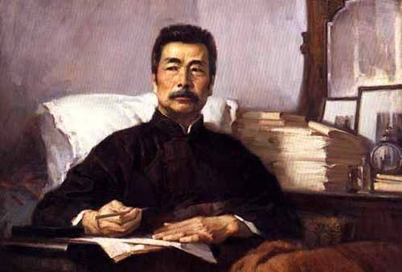
学习目标
1. 理清思路，把握文意，明确“拿来主义”的含意。
2. 揣摩文中的重点词句，领悟本文犀利、幽默的语言风格。
3. 掌握先破后立的论证方式及类比论证、对比论证、比喻论证等常见的论证方法。
4. 思考“拿来主义”的现实意义，正确、客观地看待传统文化和外来文化。

Slide 3
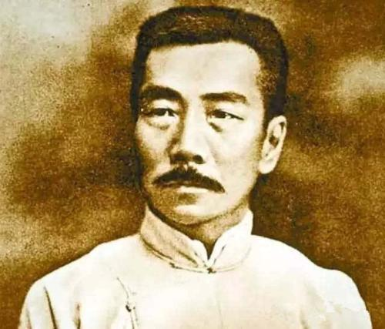
作者简介
鲁迅（1881— 1936），原名周樟寿，后改名为周树人，字豫才，浙江绍兴人。中国现代文学家、思想家、革命家，五四新文化运动的主将，中国现代文学的奠基人。1902 年去日本学医，后从事文艺工作，试图以此改变国民精神。1930 年起，鲁迅先后参加中国自由运动大同盟、中国左翼作家联盟和中国民权保障同盟等进步组织。1936 年中国左翼作家联盟解散后，积极参加文学界和文化界的抗日民族统一战线。同年，因积劳成疾逝世于上海，葬于上海万国公墓。鲁迅在《自嘲》里写到“横眉冷对千夫指，俯首甘为孺子牛”，这也是他一生的真实写照。
“鲁迅”是他1918 年发表中国现代文学史上第一篇白话小说《狂人日记》时所用的笔名。他陆续创作出版了小说集《呐喊》《彷徨》《故事新编》，散文诗集《野草》，散文集《朝花夕拾》，杂文集《坟》《热风》《华盖集》《华盖集续编》《二心集》《南腔北调集》等。其中，1921 年创作的中篇小说《阿Q 正传》是中国现代文学史上的不朽杰作。
鲁迅的小说取材于当时病态的现实社会，旨在“揭出病苦，引起疗救的注意”。杂文数量极多，题材广泛，形象鲜明，论辩犀利，文风多变。散文以追忆儿时往事为主，平易晓畅，风趣生动。

Slide 4
写作背景
本文写于1934 年。“九一八”事变以后，国民党统治集团依附于美、英等帝国主义，为了讨好他们，从政治、经济到文化都奉行“送去主义”。美、英等帝国主义操纵着中国的财政经济命脉，控制着中国的政治军事力量，不断对中国进行军事、经济、文化侵略。
当时国内文化界各种思潮泛滥，在对待外国文化的问题上，存在着一些混乱的认识。有的主张“封建复古”，有的鼓吹“全盘西化”，有的盲目排外等。鲁迅正是针对这种现状，旗帜鲜明地提出了“拿来主义”的口号。

Slide 5
知识卡片
杂 文
杂文，现代散文中的一类，是直接而迅速地反映社会事变或动向的文艺性论文，具有短小、活泼、锋利、隽永、富有战斗性的特点。它的内容广泛，形式多样。有关社会生活、文化动态以及政治事变的杂感、杂谈、杂论、随笔，都可归入这一类。
杂文在中国古已有之，而现代杂文的兴起、发展和繁荣，和鲁迅是分不开的。在鲁迅的笔下，杂文具有一种自由摹写世相、叙述见闻、评说人事、言志抒情、启迪思想和反抗现实的使命，从而以博大精深的思想内涵和独特完美的艺术形式，攀上了中国文学的高峰，进入了“高尚的文学楼台”。

Slide 6
资料链接
《且介亭杂文》缘起
有一段时间，鲁迅先生住在上海闸北帝国主义越界筑路的区域，这个地区有“半租界”之称。鲁迅先生因此将“租界”二字各取一半，成“且介”，以表愤懑。“且介亭”暗示这些杂文是在上海半租界的亭子间里写的，形象地讽刺了国民党统治下的黑暗的社会现实。

Slide 7
邵洵美其人其事
教材注：“这里是讽刺以做富翁家的女婿为荣的邵洵美等人。”
其实，邵洵美与盛佩玉是表姐弟，两人青梅竹马，他们的婚烟谈不上高攀与否的问题，邵也未曾因此而炫耀于人。即使邵洵美真的如鲁迅所言是“附风者”，用妻子的钱开书店，搞出版，促进文化事业也无可厚非。鲁迅不喜欢邵洵美，主要还是因为邵在诗歌创作上的“唯美”主张，与鲁迅所提倡的关注现实的思想相背，再加上与新月派的宿怨和误解，便“恨”屋及乌，讽刺挖苦，以至在《拿来主义》中也不忘“讽”他一“讽”。
邵洵美是个有贵族气质的诗人，在山雨欲来的革命时代，他一味吟风弄月，追求“唯美”，的确与当时国家多难、问题成堆的大背景不太和谐。但他为人慷慨，乐于助人，有“小孟尝”之美称；他的“慷慨”使其家里的经济状况日渐紧张。中华人民共和国成立后，邵洵美埋头于翻译工作，是翻译界公认的一流翻译家。

Slide 8
课文探究
简析“给枪炮打破门”“碰了一串钉子”运用的修辞手法及作用。
“ 给枪炮打破了大门”是借代，“碰了一串钉子”是比喻，形象地揭露了“闭关主义”造成的后果，又揭示了“送去主义”产生的原因。从一个极端跳到了另一个极端，暗讽国民党政府彻头彻尾的卖国主义本质。

Slide 9
2.论证“送去主义”的危害用了什么论证方法？请简要分析。
类比论证。作者把中国的“送去主义”和尼采作类比，借尼采自诩为太阳却发疯的结局，讽刺和批判了“送去主义”的愚蠢可笑。“磕头贺喜”“讨”“残羹冷炙”“奖赏”等词形象地揭示了“送去主义”的惨痛后果——亡国灭种、危及子孙。

Slide 10
3. “抛来”和“抛给”有何区别？
“抛来”指把无用的东西抛弃掉，或无代价地送人或施舍，一般不怀有什么不良动机或企图。“抛给”指有目的地、恶意地输出。此处的“送来”是“抛给”的体面说法，但与“抛给”实质相同，指帝国主义向中国倾销剩余物资，进行经济侵略和文化侵略。

Slide 11
4. “ 送来”的实质是什么？“我们”对此的反应说明了什么?
“送来”的实质是帝国主义对我国进行的经济、军事、文化侵略。“我们”被“吓怕”，感到“恐怖”，突出“送来”的危害，揭示“拿来主义”的必要性。

Slide 12
5.“运用脑髓，放出眼光，自己来拿！”这句话在结构上起什么作用？有什么含义？
这句话承上启下，由“闭关主义”“送去主义”过渡到对“拿来主义”的确立和论证。“运用脑髓”是动脑思考；“放出眼光”是识别精华和糟粕；“自己来拿”是根据自己的需要独立自主地选择，取其精华，去其糟粕，为我所用。

Slide 13
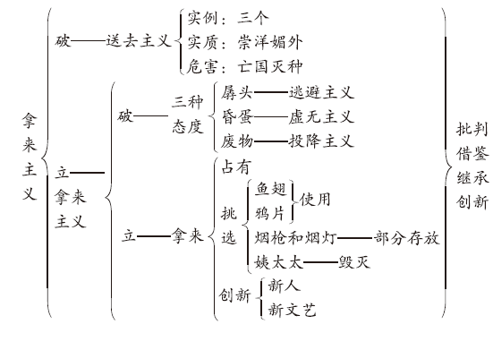
内容小结

Slide 14
主题归纳
文章批判了当时国民党政府媚外求荣的妥协政策和一些人对待文化遗产的错误态度，剖析其错误本质，阐明了理性对待文化遗产及外来文化的基本原则和方法：既反对不加分析的全盘西化，又反对盲目排斥和拒绝接受任何外来文化，而主张实行“拿来主义”，即正确继承传统文化和选择性借鉴外来文化，这是构建新文艺的必经之路。

Slide 15
深入探究
1.本文主张的“拿来主义”的内容指什么？应怎样理解？
所谓“拿来主义”，就是在对待文化遗产和外来文化时，要根据自己的需要，“运用脑髓，放出眼光，自己来拿”。这里的“运用脑髓”是指独立思考，“放出眼光”是指鉴别精华与糟粕，“自己来拿”是指独立自主地进行选择。也就是说，对待文化遗产和外来文化，“占有”是前提，“挑选”是关键，“创新”是目的。挑选的标准在于是否有营养、有用，从而区别对待，吸取精华，剔除糟粕。只有正确继承传统文化并借鉴吸收外来文化，加以创新，才能为我所用。

Slide 16
2. 本文题目是“拿来主义”，第1 段却写“闭关主义”和“送去主义”，这样安排内容有什么作用？
先破后立，对比鲜明。
一是先指出“闭关主义”和“送去主义”这两种对待外来文化和文化遗产的错误态度，把它们驳倒，也就自然引出了正确的观点“拿来主义”。这是先破后立，破得彻底，立得更稳。
二是“闭关主义”“送去主义”是作为“拿来主义”的对立面出现的，并与之形成了鲜明对比，先写它们可使“拿来主义”的观点更有说服力。

Slide 17
3. 结合全文，回答对待历史文化遗产和外来文化的正确态度是什么。
① 取其精华，去其糟粕。
精华：事物最好的部分。糟粕：喻指事物中坏的、无用的部分。吸取历史文化遗产中最好的部分，舍弃其中坏的、无用的部分。
② 批判地继承。
对外来文化既不能全盘肯定，也不能全盘否定，要具体问题具体分析，学会取舍，学会扬弃。
③ 推陈出新，古为今用。
在去掉历史文化遗产中的糟粕，取其精华的基础上，使它向新的方向发展。用优秀的文化遗产和外来文化，推动当前社会向前发展。

Slide 18
4.鲁迅在《拿来主义》一文中谈及对待文化遗产的态度时，明确主张“不管三七二十一，‘拿来’”后又直白地说“他占有，挑选”，有人认为这种“先拿来后选择”未免简单粗暴，有失理性与智慧，不如“先选择后拿来”更慎重而有效。对此，你如何看待？
观点一：先占后选更具优势。
众所周知，事情的发生与事物的出现是有时效性的，所谓“机不可失，时不再来”，正如文中提到的文化“大宅子”，它不是明确的有主之物，文中的“穷青年”偶然得到这所“大宅子”，但不能代表他就是这所宅子名正言顺、货真价实的主人。而能不能成为宅子的主人正取决于他相应而及时的态度和做法。良机稍纵即逝，先占有就不失为明智之举，先让它明确成为自己的私有财产，占据主动权。当然，后面客观理性的态度和明智得体的做法，才能确保他成为大宅子的真正有效的主人。

Slide 19
观点二：先选后占客观高效。
“客观来说，我们更多时候是不具备大包大揽、一切尽在掌握的条件与能力的，想不管不顾地先占有再说的做派一般是行不通的，所以对待生活中的问题，最好能与自身的客观条件和真实能力联系起来，理性判断，仔细思考，谨慎选择，这才是明智之举。这样做，一方面表明我们是认真对待自己与世界的，时刻清醒自知，懂得什么才是我们真正想拥有的；另一方面则是避免了因盲目自大或好高骛远而造成的不切实际或贪天之功，到头来反而得不偿失。

Slide 20
5.鲁迅后期创作的矛头直指国民党反动派及其反动文人罪恶行径的杂文，较突出的特点之一就是语言犀利、幽默。结合本文，举例加以分析。
① 犀利深刻。
犀利指能够用一句话，甚至一个词语深刻地揭示事物的现象或本质。例如“这种奖赏，不要误解为‘抛来’的东西，这是‘抛给’的”，一个“给”字点出了帝国主义的险恶用心。“其实，这正是因为那是‘送来’的，而不是‘拿来’的缘故”一句话就把“送来”和“拿来”的区别点明了。犀利的语言多用于揭露敌人罪行，鞭笞丑恶，也用于一般的剖析事理、揭示矛盾。如文章的最后一段，只有五句话，82 个字，但集中回答了五个问题，论因果、做选择、做判断，都切中肯綮、无可移易。每一句话都是语言精确、犀利的典范。

Slide 21
② 幽默风趣。
幽默是敏锐、机智和含蓄、委婉的结合物，在论辩类文章中能显示出从容不迫、游刃有余的风度。最典型的例子是第9段中那些精当而风趣的比喻。作者对于如何占有，怎样挑选，早已深思熟虑，胸有成竹。题目虽大，道理虽深，却能以小喻大，深入浅出。既令人信服，也使人受到感染，这就是幽默的力量。鲁迅的幽默和风趣，正如唐弢在《琐忆》中所说：“他揭开了矛盾，把我们的思想引导到事物内蕴的深度，暗示了他的非凡的观察力。”

Slide 22
6.这篇杂文在写法上主要有什么特点？
① 以小见大，就近取譬。
作者选用细小的、人们熟悉的事物作比喻来阐明一个抽象的、深刻的道理。对于历史文化的批判继承这样的重大问题，如果摆开阵势，铺开来谈，在千余字的杂文中几乎是不可能谈好的。作者通过比喻，化抽象为具体，化艰深为浅显，化枯燥为生动，使读者一读就懂，令人信服。

Slide 23
② 比喻贴切，形象易懂
在本文中，不仅整个比喻（“大宅子”）是贴切的，而且局部的比喻也是贴切的。如用“孱头”“昏蛋”“废物”来批判三种对待文化遗产的错误态度；用“鱼翅”“鸦片”“烟枪和烟灯”及“姨太太”来比喻文化遗产中的组成部分；用“占有”“挑选”和创新来说明继承文化遗产的三种方法：这些都十分贴切，丝丝入扣。

